Slide 1


Slide 2


RSG 096-2017-MINEDU
Tema 4: Identificación de IIEE

Slide 3


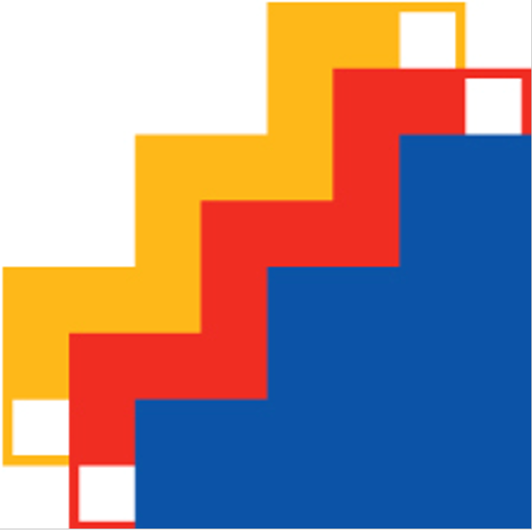
Abreviaturas y acrónimos
DRE: Dirección Regional de Educación
GRE: Gerencia Regional de Educación
Equipo RIE: Equipo de implementación del Registro de Instituciones Educativas
IE: Institución Educativa
IIEE: Instituciones Educativas
IGED: Instancias de Gestión Educativa Descentralizada
Minedu: Ministerio de Educación
RIE: Registro de Instituciones Educativas
RSG: Resolución de Secretaría General
UE: Unidad de Estadística del Minedu
UGEL: Unidad de Gestión Educativa Local

Slide 4
Marco normativo
UE regula incorporación al RIE de las IIEE existentes.
Garantizar la conservación de la información del “Padrón de IIEE y Programas Educativos”
Se basa en los listados enviados por las DRE/GRE.
UE señala los datos a incluir en estos listados.
La norma técnica “Norma que crea y regula el funcionamiento del Registro de Instituciones Educativas (RIE)” en el subnumeral 7.2 establece que:

Slide 5

Insumos para la identificación de IIEE
Para la identificación plena de las IIEE, el equipo RIE utilizará como insumo:
Listados de identificación preliminar de IIEE.
Actos resolutivos o documentos que acrediten la existencia de resolución ficta positiva referidos al funcionamiento de la IE.
Informes de visita a los establecimientos educativos de las IIEE, cuando se requiera.
Información del Portal Escale.
Listados de identificación preliminar de IIEE
Visita a establecimientos educativos
Actos resolutivos o resolución ficta positiva
Portal Escale

Slide 6
Esquema General
Procesos | Actividades | Responsable
Registro de IIEE existentes | Acopia y revisa los documentos de las IIEE. Visita a local educativo, cuando corresponda. Realiza evaluación técnica. Elabora informe de identificación de las IIEE. Remite informe con listado de IIEE e informe de identificación a la DRE/GRE. Realiza consultas a sus órganos de apoyo (OAJ), instancias superiores o unidades orgánicas competentes del Minedu, cuando corresponda. | UGEL o DRE/GRE
 | Consolida los informes de identificación de IIEE remitidas por las UGEL. Remite Oficio con listados de IIEE a la UE. | DRE/GRE
 | Realiza calificación registral. Inscribe el primer registro en el aplicativo informático RIE. Recibe consultas de las IGED y las traslada a las unidades orgánicas competentes del Minedu. | UE – Minedu

Slide 7






Pasos a seguir por el Equipo RIE
1
3
5
2
4
Equipo RIE solicita documentos que sustentan el funcionamiento de la IIEE.
Equipo RIE evalúa la documentación e información recopilada para identificar a las IIEE.
DRE/GRE remite listado a la UE para su registro en el RIE
De ser necesario, el Equipo RIE realiza las visitas a IIEE.
Equipo RIE elabora informe con listado parcial de IIEE identificadas plenamente.

Slide 8


1. Búsqueda de documentos de IIEE
El Equipo RIE acopia los documentos que sustentan la existencia y las características esenciales de las IIEE, solicitando dicha documentación al área correspondiente en su entidad o a las IGED que generaron los mismos o que participaron de su emisión.
Por último, de no obtenerlos por ese medio, se deberá solicitar a los propios administrados. Estas búsquedas deben evidenciarse en oficios o memorándums enviados y las respuestas de las áreas o entidades sobre los mismos.
1. IGED
2. Otras IGED
3. Institución
Educativa
Equipo RIE

Slide 9
2. Visitas a los establecimientos de las IIEE
Tiene como objetivo verificar o recabar información que sirva a la identificación de las IIEE.
La UE en los listados de identificación preliminar ha recomendado visitas a algunos establecimientos educativos. La IGED puede incorporar visitas a otros establecimientos bajo la premisa que esta brinda información adicional y es necesaria para culminar la identificación plena de las IIEE de su jurisdicción.

Slide 10
3. Análisis y evaluación
Revisar los documentos que sustentan la creación o autorización de las IIEE, así como, su funcionamiento y el de sus servicios educativos y establecimientos educativos.
Para ello, los actos resolutivos o documentación sustentatoria debe analizarse bajo el marco legal vigente en su emisión.
Revisar los informes de visita a las IIEE.
Concluir con la identificación de la IIEE.
En caso no concluir la identificación de IIEE, por no contar con la documentación, esta sea insuficiente o resulte incoherente. El Equipo RIE deberá implementar acciones que corrijan esa situación.

Slide 11

4. Informes de identificación de IIEE
Los informes de identificación de IIEE serán firmados por el Equipo RIE y el titular de la entidad.
Deben contener la plantilla Excel remitida por la UE, la descripción de los actuados para concluir con la identificación, y la versión digital de los documentos que sustenten dicha identificación.
El tiempo entre informes de identificación no deberán exceder los dos meses.

Slide 12
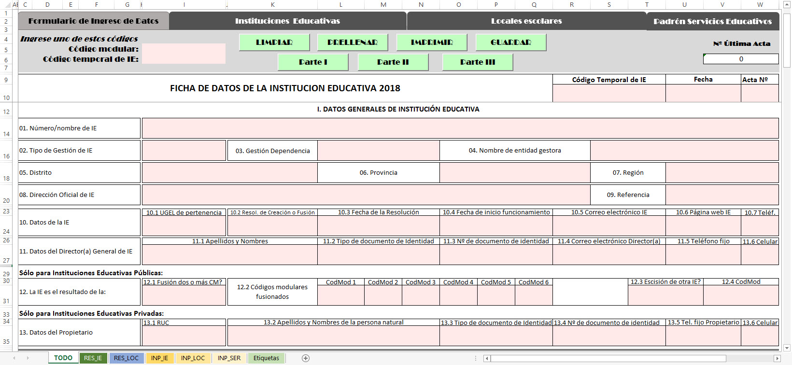
4. Informes de identificación de IIEE (2)
Plantilla Excel – Sección identificación de la IE

Slide 13
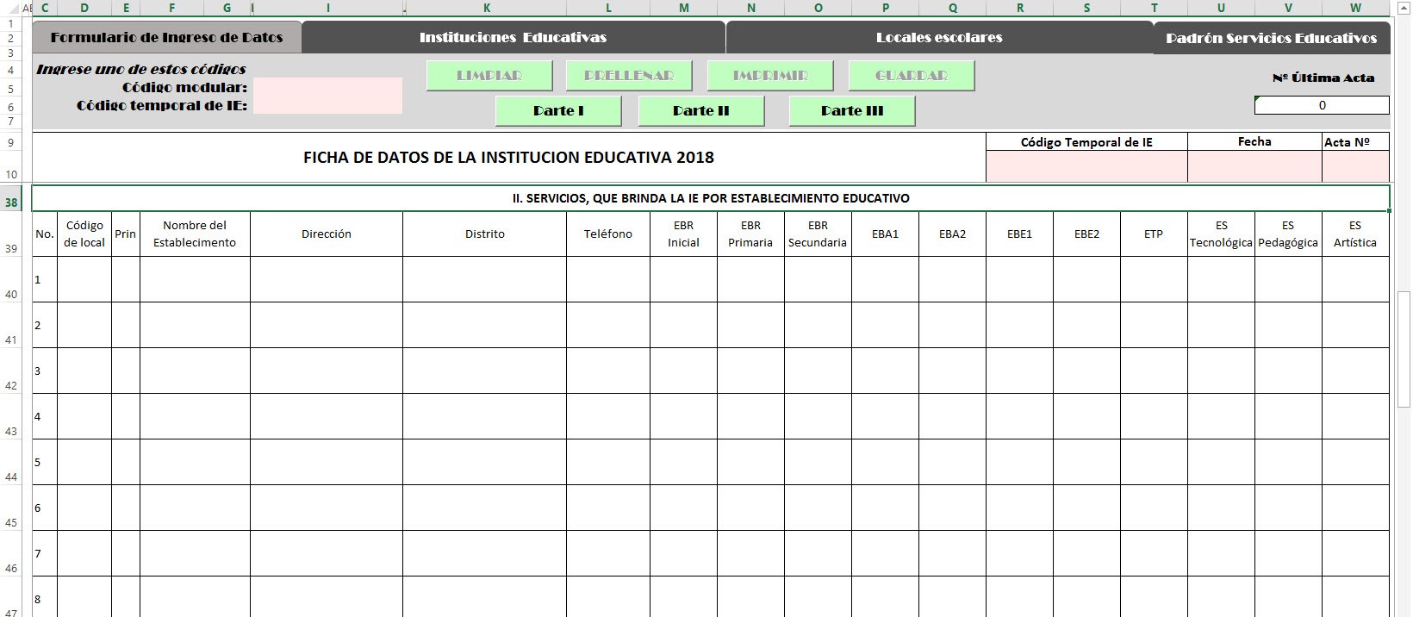
4. Informes de identificación de IIEE (3)
Plantilla Excel – Establecimientos y servicios educativos de la IE

Slide 14
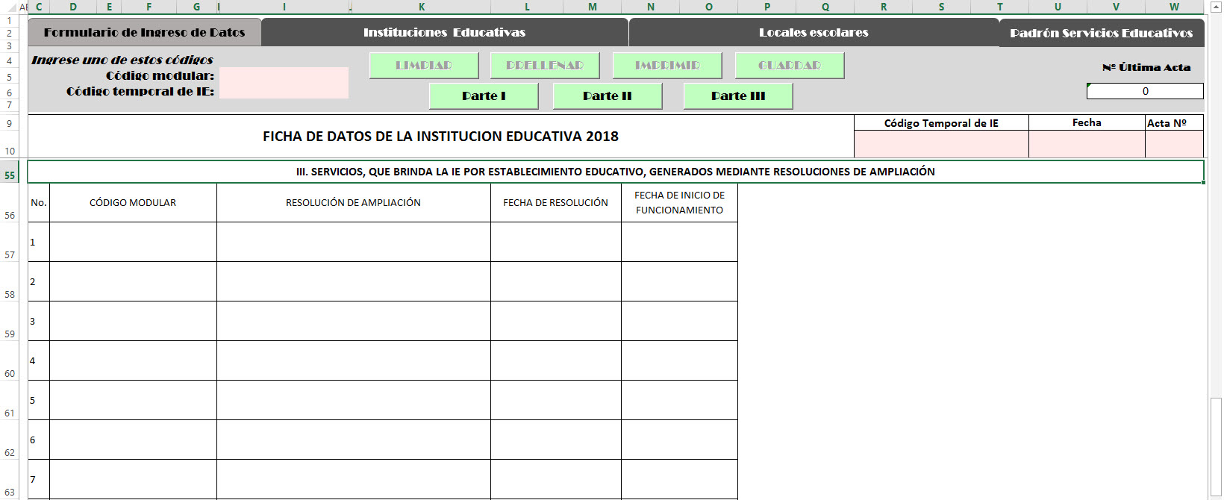
4. Informes de identificación de IIEE (4)
Plantilla Excel – Resoluciones y ampliaciones de servicios educativos de la IE

Slide 15
Ejercicio práctico

Slide 16
Trabajo de grupo
Los participantes forman grupos de 2 personas.
A cada grupo se les proporciona dos plantillas, en cada una deberán llenar información de una IE, además, se les entregarán resoluciones de IIEE. Los participantes realizan la tarea de identificar IIEE utilizando las resoluciones, la información del Portal ESCALE y el mapa de escuelas. Luego debatirán sobre las dificultades en el procedimiento de identificación de IIEE y estrategias a seguir para culminar su identificación.
Tres representantes exponen las conclusiones del trabajo frente al resto de participantes y reciben sus comentarios.

Slide 17
Trabajo de grupo
En la plenaria los equipos presentarán el siguiente esquema:
Dificultades en la identificación de IIEE | Estrategias de solución
1. 2. | 1. 2.

Slide 18
¡¡¡GRACIAS!!!

